Slide 1
Genetic Algorithm-Driven Image CharacteristicExtractionThrough Color Shifting, masking and Thresholding Method
Chelghoum Mohammed Ouassim

Slide 2
Plan de travaille
01
Introduction
02
Implémentation
Introduction
Architecture du système
Context
Traitement
Problématique
Evalutions
Objectif
03
Expérimentale
Data sets
Evaluation
Discussion
Perspective

Slide 3
Introduction

Slide 4



Introduction
Au fil des ans, le monde a connu des changements incroyables dans tous les aspects de la vie, mais la technologie mérite une attention particulière. Aujourd'hui, nous disposons de machines extrêmement puissantes capables de traiter d'énormes quantités de données, éliminant le travail papier traditionnel et surpassant les anciennes plateformes grâce à des capacités de stockage et une connectivité impressionnantes. La classification est une des idées prometteuses dans ce domaine, avec de nombreux modèles et méthodes innovantes développés au cours des dernières décennies. Cependant, il y a toujours des possibilités d'optimisation.

Slide 5

Introduction
Les réseaux de neurones convolutionnels (CNN) sont particulièrement intéressants car ils sont faciles à utiliser et produisent des résultats très efficaces. Toutefois, un inconvénient est que les attributs utilisés pour construire un modèle CNN peuvent ne pas toujours être les meilleurs. Modifier ces attributs peut changer les résultats de la classification, ce qui rend la recherche de l'ensemble optimal toujours souhaitable.
Diverses stratégies ont été testées pour améliorer les modèles à chaque fois.

Slide 6
Context
Avec l'extraction de caractéristiques, la classification peut tirer parti des relations sous-jacentes et des structures cachées dans les données. Différentes représentations entraînent des degrés de complexité variables dans les données d'images et peuvent influencer les performances globales de la classification. Il existe de nombreux algorithmes d'extraction de caractéristiques, chacun offrant des pipelines de transformation et de prétraitement uniques qui soutiennent efficacement les performances de classification.

Slide 7

Problématique
Les données bruyantes nécessitent un travail intensif et une compréhension approfondie de l'algorithme de classification utilisé pour obtenir des résultats convenables pour une tâche spécifique. Une amélioration des performances est souvent obtenue en ajustant finement les paramètres de l'algorithme au problème en question. En raison des liens entre les caractéristiques cachées dans les données d'images, ces paramètres peuvent être complexes et difficiles à ajuster, entraînant une perte de caractéristiques.

Slide 8
Objectif
Concevoir une méthode qui automatise le processus d extraction et d'altération des données en fonction des liaisons cachées dans les données d'images, améliorant ainsi l'efficacité et la précision de la classification.
Identifier et ajuster les attributs optimaux pour construire des modèles CNN, permettant d'améliorer les performances de classification en minimisant la dépendance à des ensembles d'attributs spécifiques.
Réduire la complexité et la taille des modèles de réseaux de neurones convolutionnels tout en maintenant ou en améliorant les performances de classification,

Slide 9
Implémentation

Slide 10
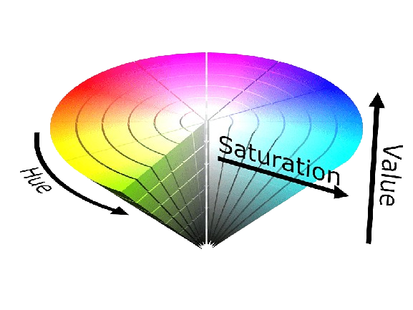
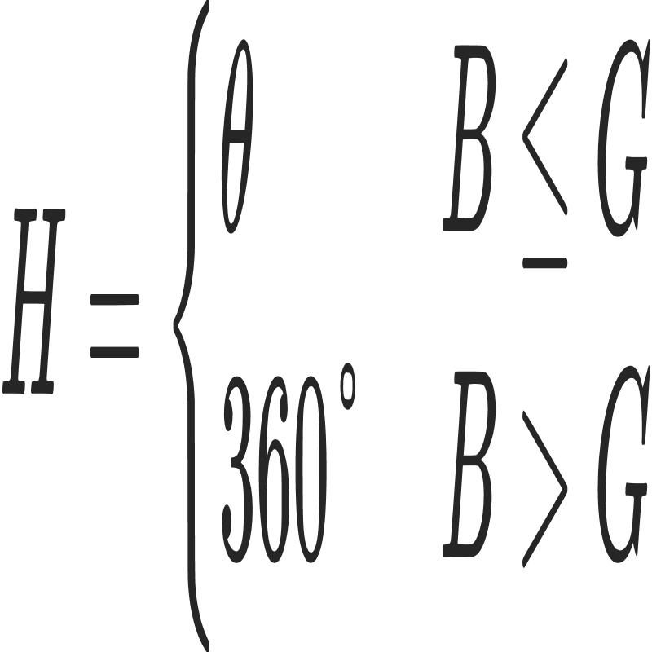
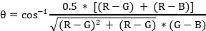
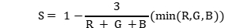
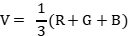
représentation d'image HSV
H
Avec
S
V

Slide 12
Architecture du système
Décodage et construction des objets de traitement
appliquer le traitement à la base
Encodage
Evalutions
le processus de fonctionnement de notre algorithme est le suivant
générer un population
continuer la recherche d'algorithmes génétiques (AG)

Slide 13
générer un population
Mutation
Modifie des éléments du chromosome avec une certaine probabilité
Sélection de Paires
Croisement à Point
Sélectionne deux chromosome de la population en fonction des probabilités proportionnelles à leur score
Effectue un croisement à un point aléatoire entre deux chromosome parents pour créer deux descendants.
La population initiale
La population initiale est générée aléatoirement.

Slide 14
Encodage
On représentons les valeurs des attributs pour le masque appliqué de décalage et le seuil de Canny sous forme d'un chromosome unique. La séquence entière du chromosome a une longueur de 16, avec les 6 premiers éléments dédiés à la création du masque, les éléments 6 à 10 pour le décalage, les éléments 11 à 15 pour les valeurs de détection de Canny, et le dernier élément déterminant comment le processus est appliqué.
the procedure for processing
Mask
Shifting values
Canny
[33, 145, 8, 216, 48, 152, 184, 148, 15, 144, 9, 2, 1, 170, 190, 1]

Slide 15
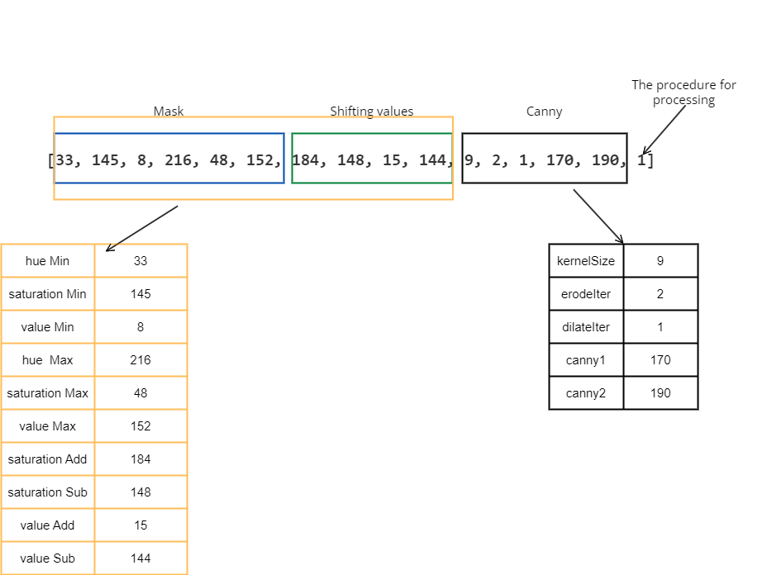
Décodage et construction des objets de traitement
Nous construisons deux objets lorsque nous décodons le chromosome : le premier s'appelle hsvFilter, et le second est la détection des contours.

Slide 16
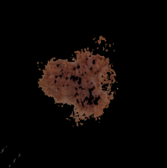
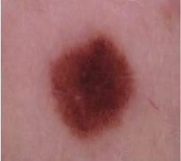
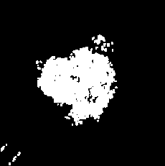
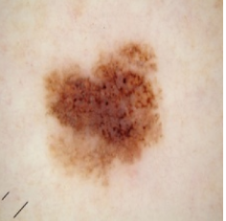
HSVFilter
Conversion d'Espace Colorimétrique
Ajustement des Canaux
Application du Masque
La méthode shift_channel est appliquée aux canaux S et V en utilisant les valeurs spécifiées sAdd, sSub, vAdd et vSub pour ajuster leurs niveaux d'intensité.
Ce masque est ensuite appliqué à l'image HSV ajustée en utilisant la fonction cv.bitwise_and, isolant ainsi les valeurs de pixels souhaitées.
L'image d'entrée est convertie de l'espace colorimétrique RGB à l'espace colorimétrique HSV.
Séparation des Canaux
Seuillage
Conversion Finale
L'image HSV est décomposée en ses canaux individuels H (Teinte), S (Saturation) et V (Valeur).
un masques est créés en utilisant les seuils minimum et maximum spécifiés pour les canaux H, S et V.
L'image résultante, est reconvertie de l'espace colorimétrique HSV à l'espace colorimétrique BGR,

Slide 17
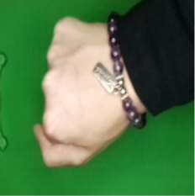
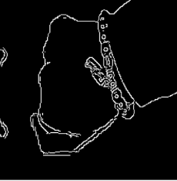
EdgeFilter
Érosion
L'image originale subit une érosion en utilisant le noyau défini, avec le nombre d'itérations spécifié par erodeIter. L'érosion réduit la taille des régions lumineuses et améliore les bords.
Détection de Bords Canny
L'image résultante des opérations morphologiques sert d'entrée pour la détection de bords Canny.
Érosion
Dilatation
Détection de Bords Canny
Conversion
Dilatation
Conversion
L'image érodée est ensuite soumise à une dilatation en utilisant le même noyau, avec le nombre d'itérations spécifié par dilateIter. La dilatation étend les régions d'intérêt et comble les lacunes dans les bords.
L'image de bords à canal unique résultante est reconvertie en une image BRG

Slide 18
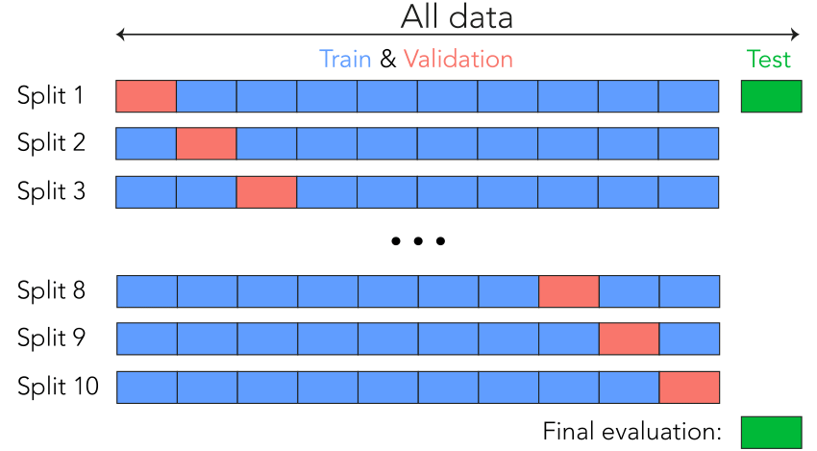
Evalutions(fitness)
Afin d'évaluer l'ensemble d'images créé avec le chromosome et de déterminer s'il s'agit de la meilleure combinaison, nous construisons un classificateur CNN à partir de cet ensemble et l'évaluons en utilisant une validation croisée à 10 folds.

Slide 19

continuer la recherche d'algorithmes génétiques (AG)
Après avoir terminé la recherche de la meilleure combinaison avec l'algorithme génétique (GA), nous extrayons le chromosome qui représente la meilleur solution et recommençons les étapes précédentes

Slide 20
Expérimentale

Slide 21
Data sets
Dans ce travail, nous avons utilisé 12 base de données collectés à partir des archives de Kaggle pour la partie expérimentale de notre étude, afin d'augmenter la variété des types de données et la complexité de la classification.
index | data sets | class | samples
1 | Bean Leaf Lesions | 3 | 1167
2 | Chicken disease | 4 | 6508
3 | Covid19 | 3 | 272
4 | Dog or cat | 2 | 697
5 | dog-breeds | 8 | 541
6 | flowers | 5 | 4317
7 | hand-sign | 10 | 1431
8 | Lemon | 2 | 2076
9 | Lung X-Ray Image | 3 | 3475
10 | Monkeypox Skin Lesion | 2 | 228
11 | R-P-S | 3 | 2188
12 | SkinCancer | 2 | 3297

Slide 22
Evaluation
Pour évaluer l'efficacité d'un algorithme génétique (GA) conçu pour identifier le filtre optimal pour un ensemble de données, nous avons mis en œuvre une approche systématique incorporant à la fois les phases d'entraînement et de test, associées à une validation croisée (10 CV). La méthodologie d'évaluation est décrite comme suit :
Cree un filtre
Évaluation avec validation croisée
Le GA est appliqué exclusivement au sous-ensemble d'entraînement. L'objectif ici est de faire évoluer et d'identifier la configuration de filtre la plus efficace pour les données.
Etape 2
Etape 4
Le sous-ensemble de test filtré est soumis à une validation croisée
(10-CV).
Répartition des données
Application du filtre optimal
Analyse comparative
Initialement, l'ensemble de données est partitionné en sous-ensembles d'entraînement et de test.
Une fois que le GA détermine le meilleur filtre, cette configuration optimale est appliquée au sous-ensemble de test.
Les performances du filtre optimisé par GA sont comparées à plusieurs filtres prédéfinis, ainsi qu'aux motifs binaires locaux (LBP) et à l'histogramme des gradients orientés (HOG).
Etape 1
Etape 3
Etape 5

Slide 23
 |  |  | Filters |  |  |  |  | Feature extractors
index | data sets | original data | gaussian blur | Median Blur | Laplacian Filter | unsharp mask | Bilateral Filter | hog | LBP | approche
1 | Bean Leaf Lesions | 33.9 | 39.9 | 42.29 | 31.64 | 36.48 | 40.42 | 37.61 | 34.12 | 49.6
2 | Chicken disease | 48.73 | 53.44 | 47.46 | 43.32 | 53.69 | 51.82 | 47.01 | 53.41 | 72.7
3 | Covid19 | 43.61 | 46.25 | 47.5 | 45.27 | 44.02 | 35.27 | 36.66 | 40 | 78.05
4 | Dog or cat | 49.04 | 47.14 | 50.95 | 51.42 | 49.52 | 45.23 | 48.57 | 50.95 | 55.71
5 | dog-breeds | 12.75 | 17.68 | 12.9 | 18.45 | 17.24 | 16.61 | 15.90 | 10.2 | 43.12
6 | flowers | 34.64 | 39.82 | 43.68 | 35.65 | 41.12 | 41.14 | 34.41 | 26.9 | 34.01
7 | hand-sign | 11.39 | 14.65 | 12.79 | 74.18 | 16.04 | 14.41 | 79.30 | 15.58 | 92.79
8 | Lemon | 62.92 | 62.47 | 61.79 | 77.02 | 59.17 | 57.61 | 82.69 | 50.72 | 89.56
9 | Lung X-Ray Image | 46.69 | 56.76 | 54.2 | 73.23 | 55.99 | 50.74 | 73.61 | 41.97 | 76.68
10 | Monkeypox Skin Lesion | 60.95 | 53.57 | 56.42 | 53.75 | 56.42 | 57.85 | 45.00 | 52.14 | 53.81
11 | R-P-S | 38.47 | 40.65 | 43.37 | 48.84 | 37.28 | 36.51 | 76.25 | 39.42 | 76.41
12 | SkinCancer | 63.23 | 60.70 | 59.09 | 62.12 | 53.13 | 57.27 | 62.22 | 52.52 | 74.04

Slide 24
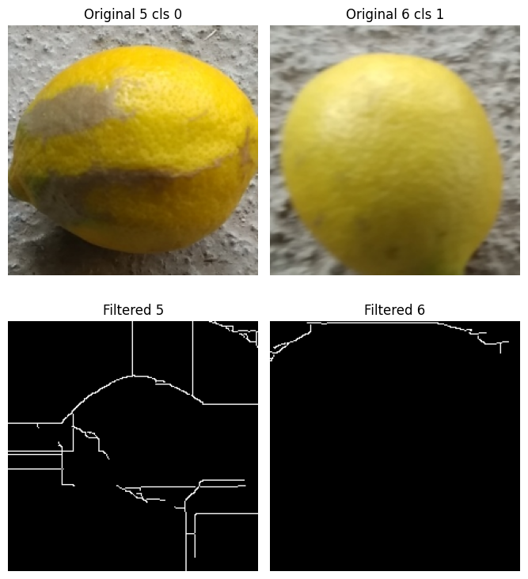
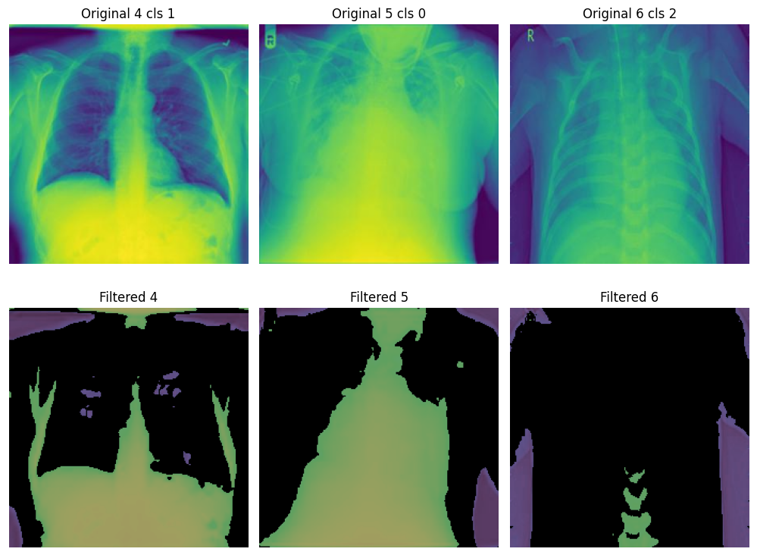
Lemon
Lung X-Ray Image

Slide 25
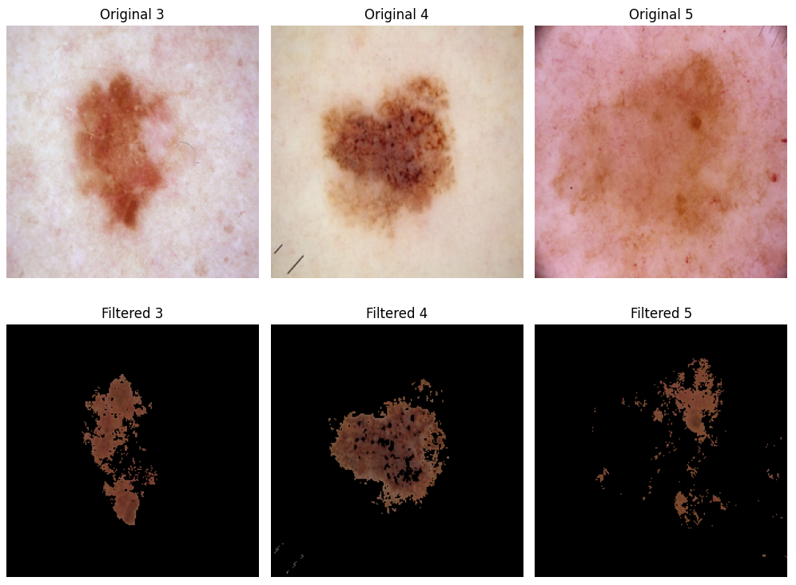
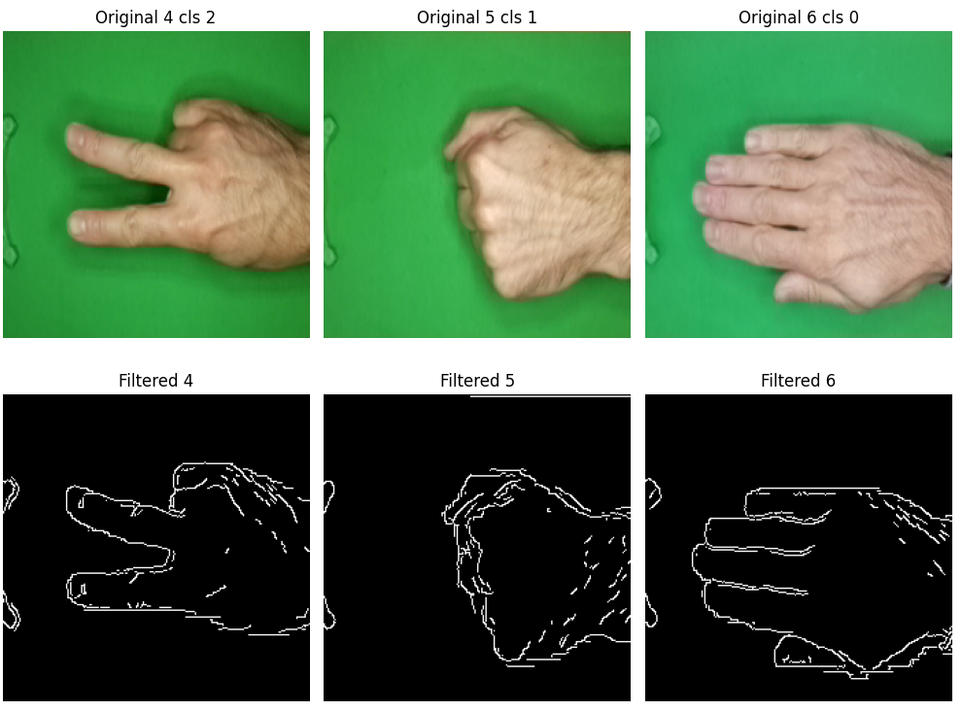
Skin Cancer
R-P-S

Slide 26
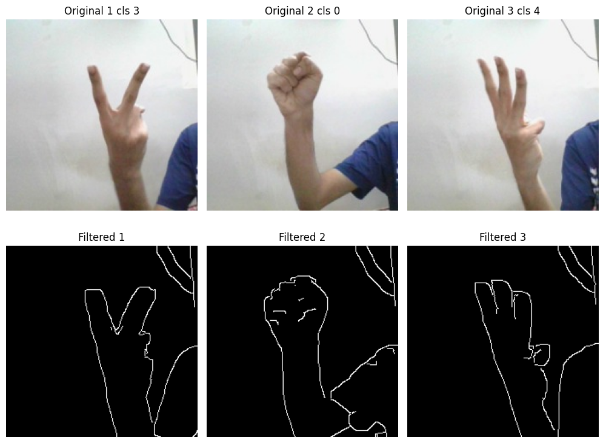
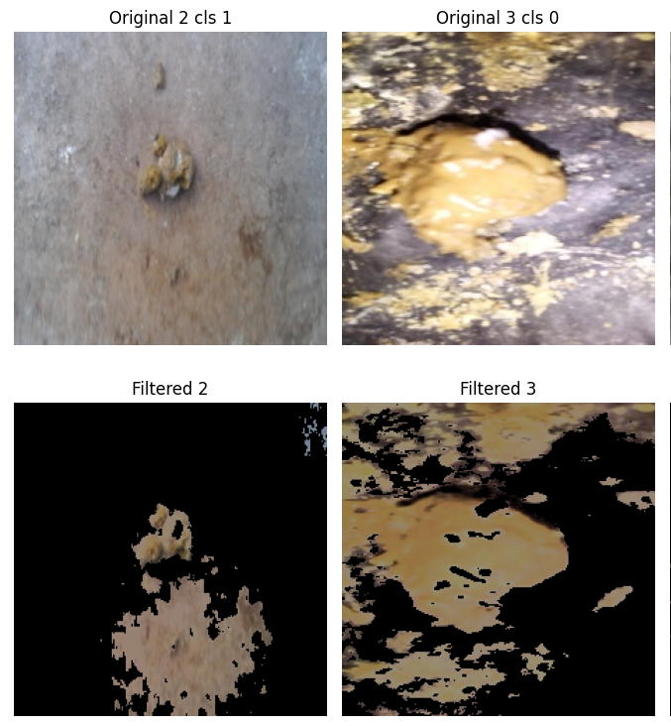
hand sign
Chicken disease

Slide 27

Discussion
Il est clair, d'après les résultats présentés dans le tableau, que notre méthode de filtre optimisé par l'algorithme génétique (GA) a obtenu de meilleures performances sur la plupart des ensembles de données testés. Plus précisément, notre approche a fonctionné dans 10 des 12 ensembles de données, avec une performance minimale de plus de 83 %. Cela démontre la stabilité et l'efficacité de notre méthode sur une variété d'ensembles de données.

Slide 28
Perspective
Bien que le filtre optimisé par GA ait obtenu des performances nettement supérieures par rapport aux autres approches, il a été moins performant sur deux ensembles de données. Cela implique que des méthodes plus spécialisées ou raffinées pourraient être nécessaires pour certains types de données. Il est recommandé que de futures recherches se concentrent sur l'examen de ces cas particuliers afin de comprendre les lacunes de l'implémentation actuelle du GA et de créer des améliorations ciblées.

Slide 29
Merci Pour Votre Attention

